Slide 1

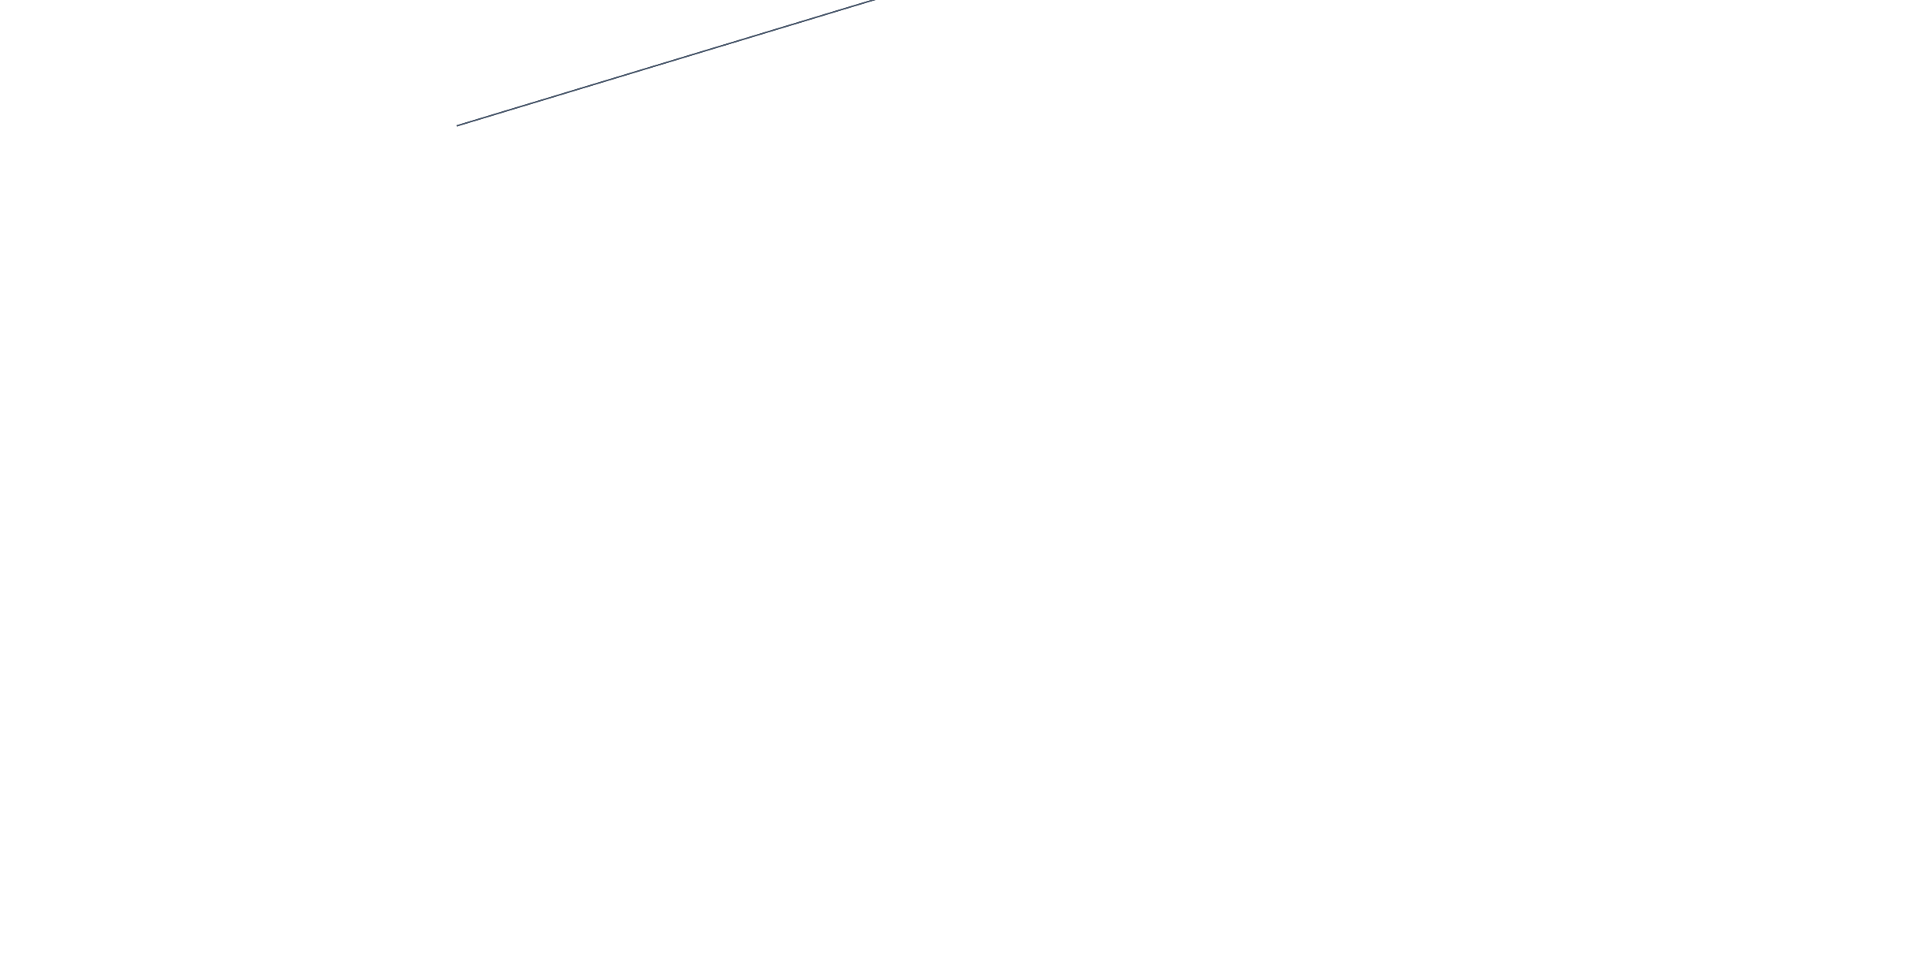


2022
生成对抗网络综述汇报
汇报人：叶旺 汇报时间：2022年4月

Slide 2
1
GAN的变体
目 录
2
GAN的训练方法
CONTENTS
3
GAN的评估指标
4
GAN的应用

Slide 3
1
GAN的变体

Slide 4

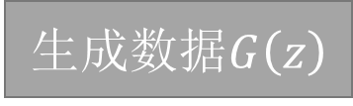
original GAN
真实数据$x$
判别器D
生成器G
分数
z
生成数据$G\left(z\right)$
GAN的总体优化目标：
$$\min_{G}{\max_{D}{V\left(D,G\right)}}=𝔼_{x\sim p_{data}}\left[\log{D\left(x\right)}\right]+𝔼_{z\sim p_{z}}\left[\log\left(1−D\left(G\left(z\right)\right)\right)\right]$$

Slide 5


cGAN
真实数据$x$
判别器D
生成器G
分数
z
生成数据$G\left(z | y\right)$
y
cGAN的总体优化目标：
$$\min_{G}{\max_{D}{V\left(D,G\right)}}=𝔼_{x\sim p_{data}}\left[\log{D\left(x | y\right)}\right]+𝔼_{z\sim p_{z}}\left[\log\left(1−D\left(G\left(z | y\right)\right)\right)\right]$$

Slide 6



InfoGAN
判别器D
真实数据$x$
分数
z
生成器G
分类器Q
生成数据$G\left(z | c\right)$
互信息I
c
InfoGAN的总体优化目标：
$$\min_{G}{\max_{D}{V_{I}\left(D,G\right)}}=V\left(D,G\right)−λI\left(c;G\left(z,c\right)\right)$$
InfoGAN的最终损失函数：
$$\min_{G,Q}{\max_{D}{V_{I}\left(D,G,Q\right)}}=V\left(D,G\right)−λL_{I}\left(G,Q\right)$$

Slide 7
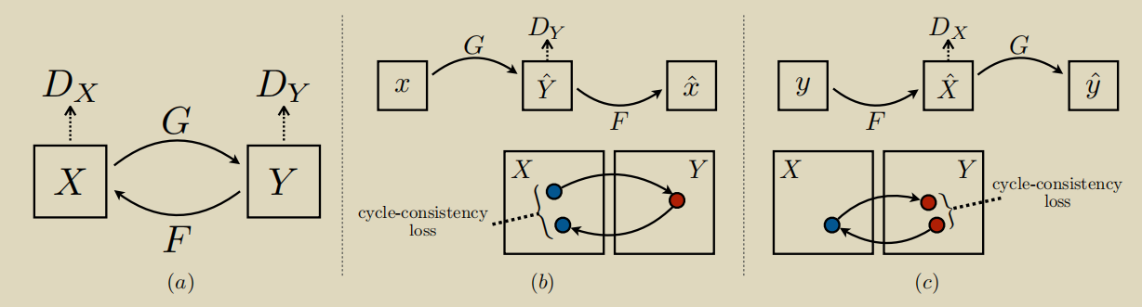
CycleGAN
通过循环一致性解决生成器生成图像与输入图像无关的问题。
CycleGAN的最终损失函数：$ℒ\left(G,F,D_{X},D_{Y}\right)=ℒ_{GAN}\left(G,D_{Y},X,Y\right)+ℒ_{GAN}\left(F,D_{X},Y,X\right)+{λℒ}_{cyc}\left(G,F\right)$
$$ℒ_{GAN}\left(G,D_{Y},X,Y\right)=𝔼_{y\sim p_{data}\left(y\right)}\left[\log{D_{Y}\left(y\right)}\right]+𝔼_{x\sim p_{data}\left(x\right)}\left[\log\left(1−D_{Y}\left(G\left(x\right)\right)\right)\right]$$
$$ℒ_{GAN}\left(F,D_{X},Y,X\right)=𝔼_{x\sim p_{data}\left(x\right)}\left[\log{D_{X}\left(x\right)}\right]+𝔼_{y\sim p_{data}\left(y\right)}\left[\log\left(1−D_{X}\left(F\left(y\right)\right)\right)\right]$$
$$ℒ_{cyc}\left(G,F\right)=𝔼_{x\sim p_{data}\left(x\right)}\left[{\left\|F\left(G\left(x\right)\right)−x\right\|}_{1}\right]+𝔼_{y\sim p_{data}\left(y\right)}\left[{\left\|G\left(F\left(y\right)\right)−y\right\|}_{1}\right]$$

Slide 8
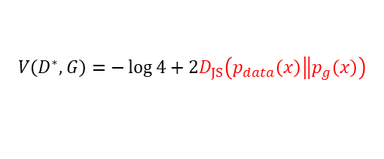
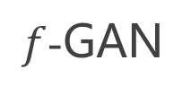
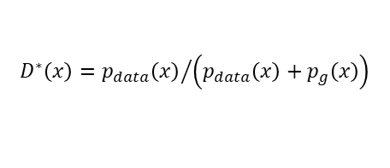
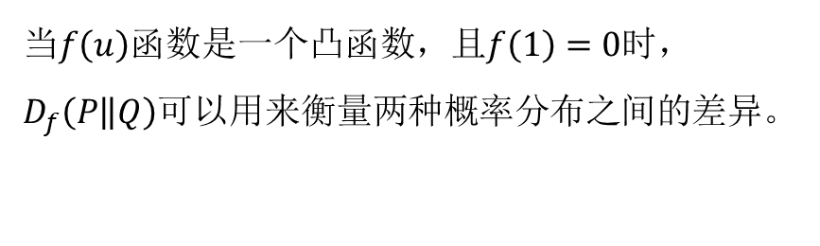
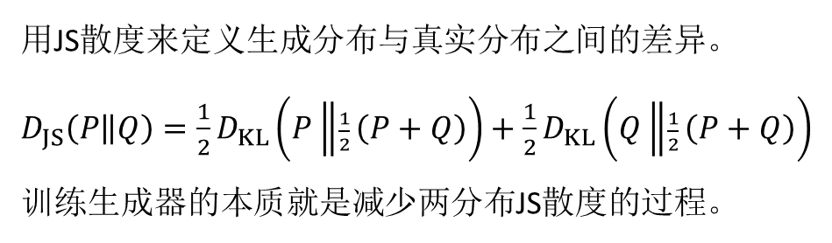



$f$-GAN
GAN的总体优化目标：
$$\min_{G}{\max_{D}{V\left(D,G\right)}}=𝔼_{x\sim p_{data}}\left[\log{D\left(x\right)}\right]+𝔼_{z\sim p_{z}}\left[\log\left(1−D\left(G\left(z\right)\right)\right)\right]$$
用JS散度来定义生成分布与真实分布之间的差异。
$D_{JS}\left(P\left\|Q\right.\right)=\frac{1}{2}D_{KL}\left(P\left\|\frac{1}{2}\right.\left(P+Q\right)\right)+$ $\frac{1}{2}D_{KL}\left(Q\left\|\frac{1}{2}\right.\left(P+Q\right)\right)$
训练生成器的本质就是减少两分布JS散度的过程。
最优判别器：
$$D^{∗}\left(x\right)={p_{data}\left(x\right)}/{\left(p_{data}\left(x\right)+p_{g}\left(x\right)\right)}$$
最优生成器：
$$V\left(D^{∗},G\right)=−\log{4}+2D_{JS}\left(p_{data}\left(x\right)\left\|p_{g}\left(x\right)\right.\right)$$
$$G^{∗}\left(x\right)=arg\min_{G}{V\left(D^{∗},G\right)}$$
GAN的统一框架$f$-GAN
当$f\left(u\right)$函数是一个凸函数，且$f\left(1\right)=0$时，
$D_{f}\left(P\left\|Q\right.\right)$可以用来衡量两种概率分布之间的差异。
$$D_{f}\left(P\left\|Q\right.\right)=\int_{χ}^{ }{q\left(x\right)f\left(\frac{p\left(x\right)}{q\left(x\right)}\right)}dx$$

Slide 9
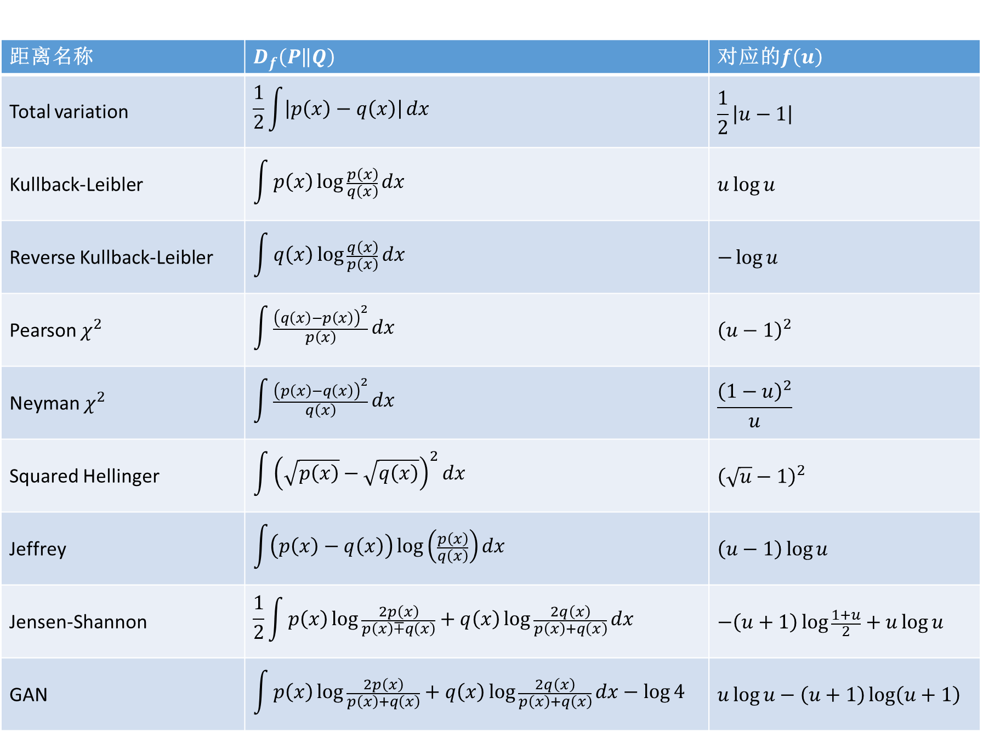
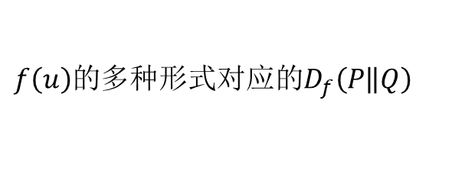
$f$-GAN
$f\left(u\right)的$多种形式对应的$D_{f}\left(P\left\|Q\right.\right)$

Slide 10

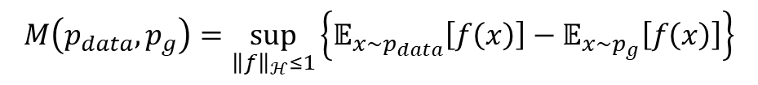

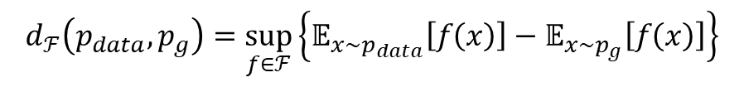
IPMs
在IPM(integral probability metric)技术中，首先定义了某一类函数$ℱ$，
然后寻找一个最优的$f∈ℱ$使得两个分布之间的差异最大，即
$$d_{ℱ}\left(p_{data},p_{g}\right)=\sup_{f∈ℱ}\left\{𝔼_{x\sim p_{data}}\left[f\left(x\right)\right]−𝔼_{x\sim p_{g}}\left[f\left(x\right)\right]\right\}$$
其中$f\left(x\right)$是可测、有界的实值函数，且函数空间$ℱ$是对称的。
WGAN
$$W\left(p_{data},p_{g}\right)=\max_{f,{\left\|f\right\|}_{L}≤1 }\left\{𝔼_{x\sim p_{data}}\left[f\left(x\right)\right]−𝔼_{x\sim p_{g}}\left[f\left(x\right)\right]\right\}$$
MMD GAN
$$M\left(p_{data},p_{g}\right)=\sup_{{\left\|f\right\|}_{ℋ}≤1}\left\{𝔼_{x\sim p_{data}}\left[f\left(x\right)\right]−𝔼_{x\sim p_{g}}\left[f\left(x\right)\right]\right\}$$

Slide 11
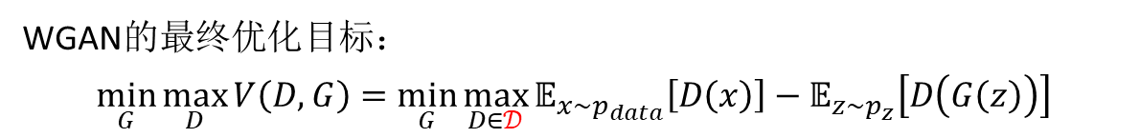


IPMs
KL散度、JS散度会造成传统GAN的问题：
（1）梯度消失
（2）训练时梯度不稳定
（3）模式崩溃
EM距离
$$W\left(p_{data},p_{g}\right)=\max_{f,{\left\|f\right\|}_{L}≤1 }\left\{𝔼_{x\sim p_{data}}\left[f\left(x\right)\right]−𝔼_{x\sim p_{g}}\left[f\left(x\right)\right]\right\}$$
$𝒟$是1-Lipschitz函数集
WGAN的最终优化目标：
$$\min_{G}{\max_{D}{V\left(D,G\right)}}=\min_{G}{\max_{D∈𝒟}{𝔼_{x\sim p_{data}}\left[D\left(x\right)\right]−𝔼_{z\sim p_{z}}\left[D\left(G\left(z\right)\right)\right]}}$$
判别器→
EM距离
参数截断

Slide 12
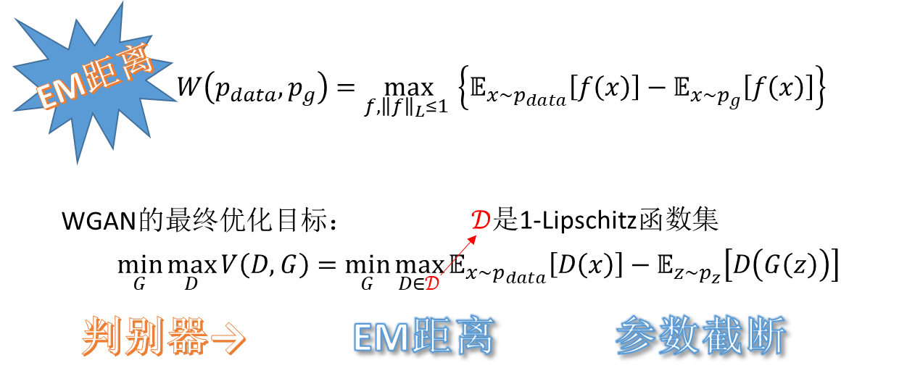

IPMs
传统GAN中KL散度、JS散度造成的问题：
（1）梯度消失
（2）训练时梯度不稳定
（3）模式崩溃
WGAN由于粗暴地限制参数范围而造成的问题：
（1）训练困难、收敛缓慢
（2）容易造成梯度消失和梯度爆炸
梯度惩罚
WGAN-GP的最终优化目标：
$$\min_{G}{\max_{D}{V\left(D,G\right)}}=\min_{G}{\max_{D∈𝒟}{𝔼_{x\sim p_{data}}\left[D\left(x\right)\right]−𝔼_{z\sim p_{z}}\left[D\left(G\left(z\right)\right)\right]−λ𝔼_{\hat{x}\sim p_{\hat{x}}}\left[max\left(0, {\left\|∇_{\hat{x}}D\left(\hat{x}\right)\right\|}_{2}−1\right)\right]}}$$
$$\hat{x}←εx+\left(1−ε\right)G\left(z\right)$$
判别器→
EM距离
梯度惩罚

Slide 13
IPMs
传统GAN中KL散度、JS散度造成的问题：
（1）梯度消失
（2）训练时梯度不稳定
（3）模式崩溃
WGAN由于粗暴地限制参数范围而造成的问题：
（1）训练困难、收敛缓慢
（2）容易造成梯度消失和梯度爆炸
梯度惩罚
WGAN-GP的最终优化目标：
$$\min_{G}{\max_{D}{V\left(D,G\right)}}=\min_{G}{\max_{D∈𝒟}{𝔼_{x\sim p_{data}}\left[D\left(x\right)\right]−𝔼_{z\sim p_{z}}\left[D\left(G\left(z\right)\right)\right]−λ𝔼_{\hat{x}\sim p_{\hat{x}}}\left[{\left({\left\|∇_{\hat{x}}D\left(\hat{x}\right)\right\|}_{2}−1\right)}^{2}\right] }}$$
$$\hat{x}←εx+\left(1−ε\right)G\left(z\right)$$
判别器→
EM距离
梯度惩罚

Slide 14
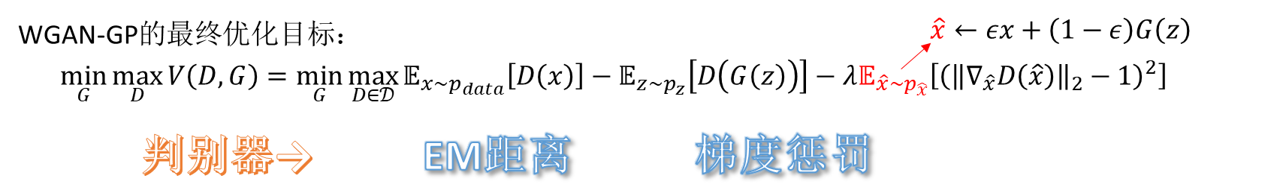
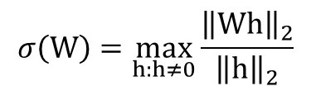
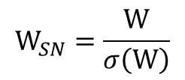
IPMs
问题：只对真实数据分布与生成数据分布之间的空间分布做梯度惩罚。
SN-GAN
BigGAN
SAGAN
和
Imagenet
$$W_{SN}=\frac{W}{σ\left(W\right)}$$
$$σ\left(W\right)=\max_{h:h≠0}{\frac{{\left\|Wh\right\|}_{2}}{{\left\|h\right\|}_{2}}}$$
判别器→
hinge Loss
谱归一化

Slide 15
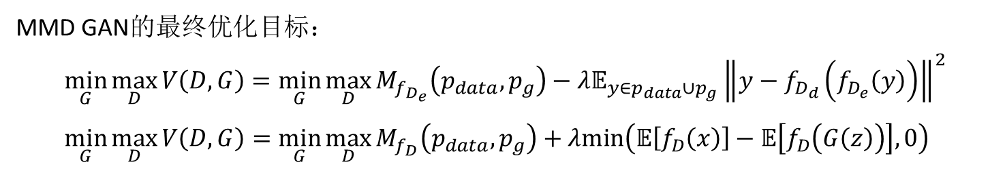
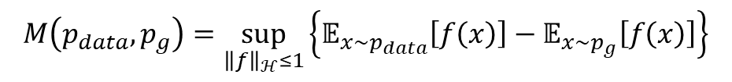
IPMs
KL散度、JS散度会造成传统GAN的问题：
（1）梯度消失
（2）训练时梯度不稳定
（3）模式崩溃
MMD度量
$$M\left(p_{data},p_{g}\right)=\sup_{{\left\|f\right\|}_{ℋ}≤1}\left\{𝔼_{x\sim p_{data}}\left[f\left(x\right)\right]−𝔼_{x\sim p_{g}}\left[f\left(x\right)\right]\right\}$$
MMD GAN的最终优化目标：
$$\min_{G}{\max_{D}{V\left(D,G\right)}}=\min_{G}{\max_{D}{M_{f_{D_{e}}}\left(p_{data},p_{g}\right)−λ𝔼_{y∈p_{data}∪p_{g}}{\left\|y−f_{D_{d}}\left(f_{D_{e}}\left(y\right)\right)\right\|}^{2}}}$$
$$\min_{G}{\max_{D}{V\left(D,G\right)}}=\min_{G}{\max_{D}{M_{f_{D}}\left(p_{data},p_{g}\right)+λmin\left(𝔼\left[f_{D}\left(x\right)\right]−𝔼\left[f_{D}\left(G\left(z\right)\right)\right],0\right) }}$$

Slide 16
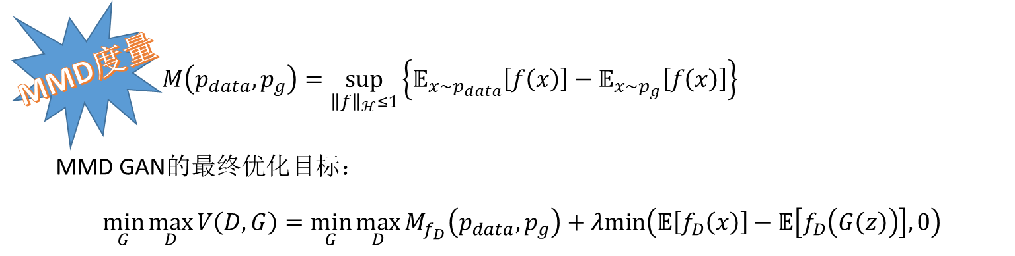
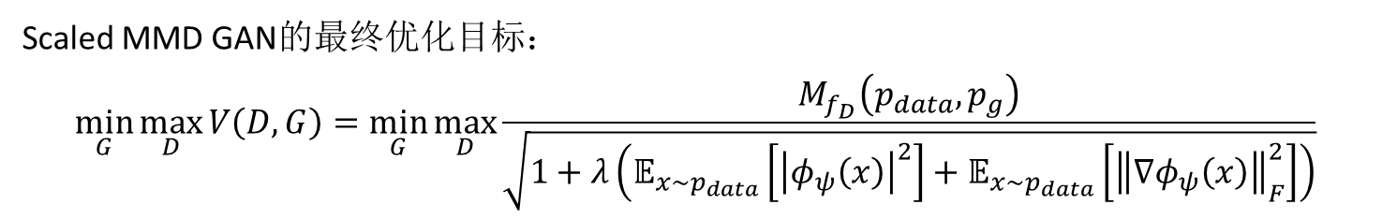
IPMs
KL散度、JS散度会造成传统GAN的问题：
（1）梯度消失
（2）训练时梯度不稳定
（3）模式崩溃
MMD GAN造成的问题：
（1）训练困难、收敛缓慢
（2）容易造成梯度消失和梯度爆炸
梯度正则
Scaled MMD GAN的最终优化目标：
$$\min_{G}{\max_{D}{V\left(D,G\right)}}=\min_{G}{\max_{D}{\frac{M_{f_{D}}\left(p_{data},p_{g}\right)}{\sqrt{1+λ\left(𝔼_{{x\sim p}_{data}}\left[{\left|φ_{ψ}\left(x\right)\right|}^{2}\right]+𝔼_{x\sim p_{data}}\left[{\left\|∇φ_{ψ}\left(x\right)\right\|}_{F}^{2}\right]\right)}}}}$$

Slide 17
2
GAN的训练方法

Slide 18




损失函数
$$\min_{D}{V_{LSGAN}\left(D\right)}=𝔼_{x\sim p_{data}}\left[{\left(D\left(x\right)−b\right)}^{2}\right]+𝔼_{z\sim p_{z}}\left[{\left(D\left(G\left(z\right)\right)−a\right)}^{2}\right]$$
LSGAN
$$\min_{G}{V_{LSGAN}\left(G\right)}=𝔼_{z\sim p_{z}}\left[{\left(D\left(G\left(z\right)\right)−c\right)}^{2}\right]$$
Hinge loss based GAN
$$V_{D}\left(D,\hat{G}\right)=𝔼_{x\sim p_{data}}\left[min\left(0,−1+D\left(x\right)\right)\right]+𝔼_{z\sim p_{z}}\left[min\left(0,−1−D\left(\hat{G}\left(z\right)\right)\right)\right]$$
$$V_{G}\left(\hat{D} ,G\right)=−𝔼_{z\sim p_{z}}\left[\hat{D}\left(G\left(z\right)\right)\right]$$
$$ℒ_{D}\left(x,z\right)=D\left(x\right)+max\left(0,m−D\left(G\left(z\right)\right)\right)$$
EBGAN
$$ℒ_{G}\left(z\right)=D\left(G\left(z\right)\right)$$
$$ℒ_{G}=−𝔼_{z\sim p_{z}}\left[\log\left(D\left(G\left(z\right)\right)\right)\right]+𝔼_{x\sim p_{data}}\left[λ_{1}d\left(x,G\left(E\left(x\right)\right)\right)+λ_{2}\log{D\left(G\left(E\left(x\right)\right)\right)}\right]$$
MDGAN
$$ℒ_{E}=𝔼_{x\sim p_{data}}\left[λ_{1}d\left(x,G\left(E\left(x\right)\right)\right)+λ_{2}\log{D\left(G\left(E\left(x\right)\right)\right)}\right]$$

Slide 19




损失函数
$$ℒ_{D}^{RSGAN}=−𝔼_{\left(x_{r},x_{g}\right)}\left[\log\left(sigmoid\left(C\left(x_{r}\right)−C\left(x_{g}\right)\right)\right)\right]$$
RSGAN
$$ℒ_{G}^{RSGAN}=−𝔼_{\left(x_{r},x_{g}\right)}\left[\log\left(sigmoid\left(C\left(x_{g}\right)−C\left(x_{r}\right)\right)\right)\right]$$
$$ℒ_{D}^{GAN}=𝔼_{x_{r}}\left[f_{1}\left(C\left(x_{r}\right)\right)\right]+𝔼_{x_{g}}\left[f_{2}\left(C\left(x_{g}\right)\right)\right]$$
$ℒ_{G}^{GAN}=𝔼_{x_{r}}\left[g_{1}\left(C\left(x_{r}\right)\right)\right]+$ $𝔼_{x_{g}}\left[g_{2}\left(C\left(x_{g}\right)\right)\right]$
$$ℒ_{D}^{RGAN}=𝔼_{\left(x_{r},x_{g}\right)}\left[f_{1}\left(C\left(x_{r}\right)−C\left(x_{g}\right)\right)\right]+𝔼_{\left(x_{r},x_{g}\right)}\left[f_{2}\left(C\left(x_{g}\right)−C\left(x_{r}\right)\right)\right]$$
RGAN
$$ℒ_{G}^{RGAN}=𝔼_{\left(x_{r},x_{g}\right)}\left[g_{1}\left(C\left(x_{r}\right)−C\left(x_{g}\right)\right)\right]+𝔼_{\left(x_{r},x_{g}\right)}\left[g_{2}\left(C\left(x_{g}\right)−C\left(x_{r}\right)\right)\right]$$

Slide 20
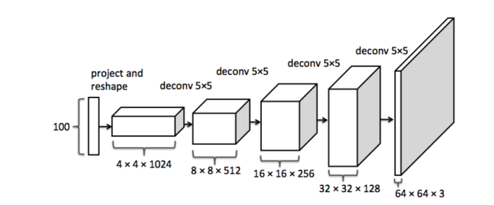
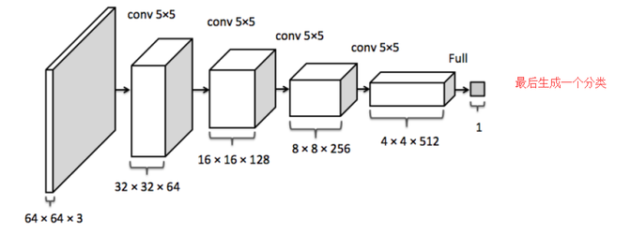
网络结构
Deep Convolutional Generative Adversarial Networks.
生成器
DCGAN
判别器

Slide 21
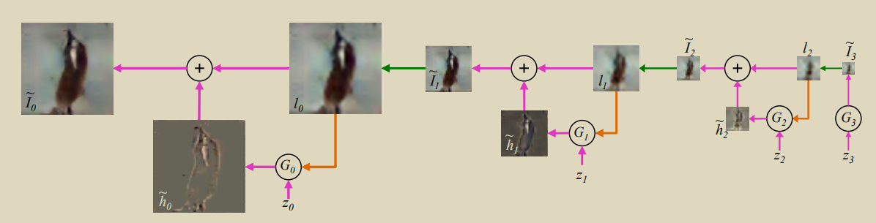
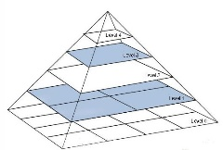
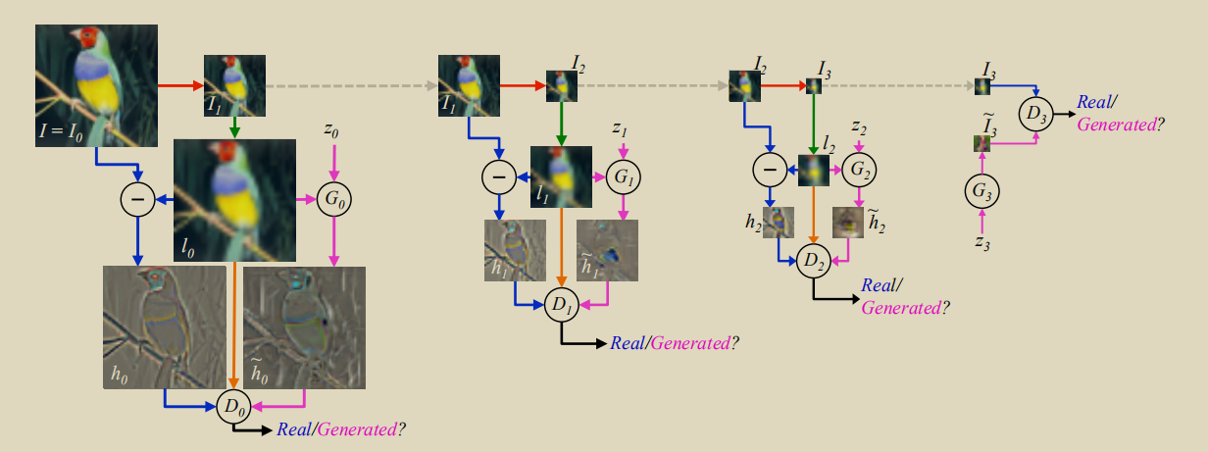
网络结构
Laplacian Pyramid of Generative Adversarial Networks.
细←粗
生成器
LAPGAN
判别器

Slide 22
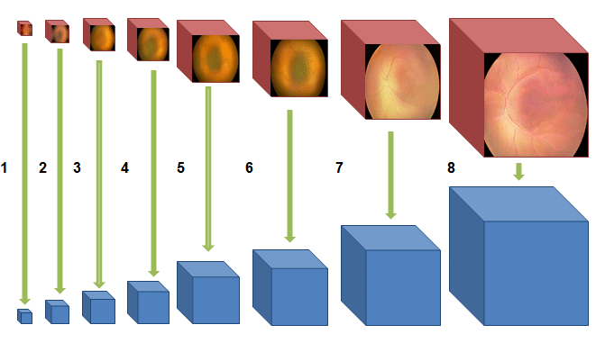
网络结构
Progressive Growing of Generative Adversarial Networks.
PGGAN
渐进增长生成对抗网络
生成器
判别器

Slide 23
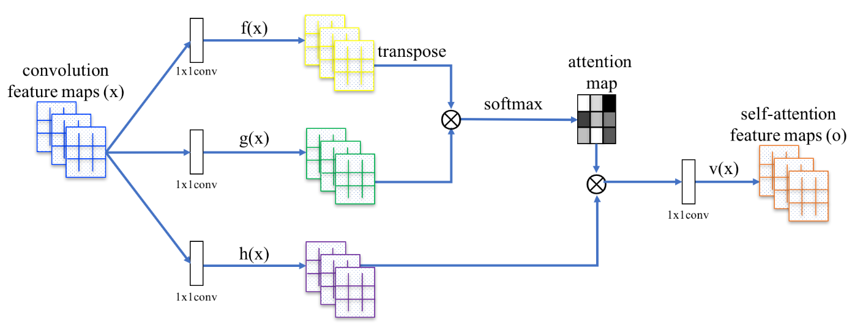
网络结构
Self-Attention Generative Adversarial Networks.
SAGAN
把Self-Attention模型引入GAN，解决了特征记忆问题。

Slide 24
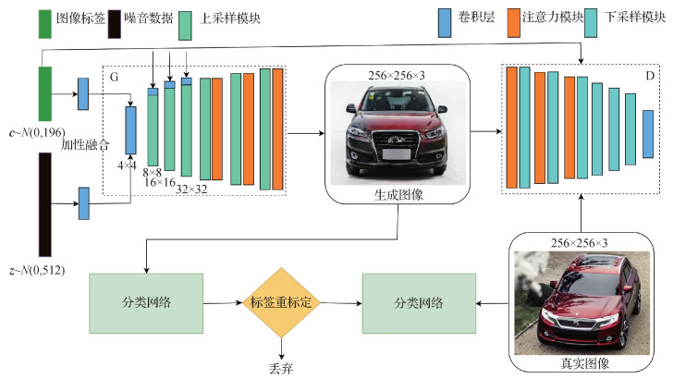
网络结构
Self-Attention Generative Adversarial Networks.
SAGAN
基于AT-PGGAN的增强数据车辆型号精细识别
PGGAN

Slide 25
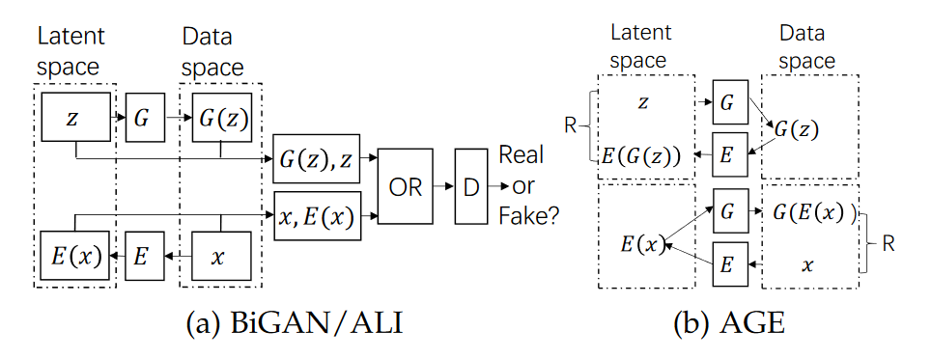
网络结构
Hybrids of Autoencoders and GANs.

Slide 26
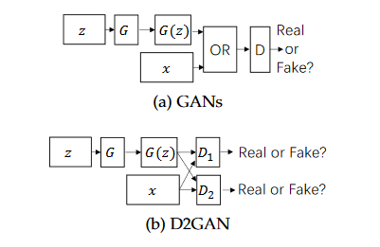
网络结构
Multi-discriminator learning.

Slide 27
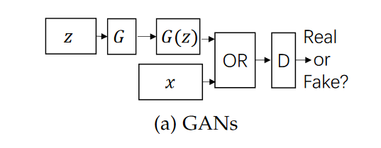
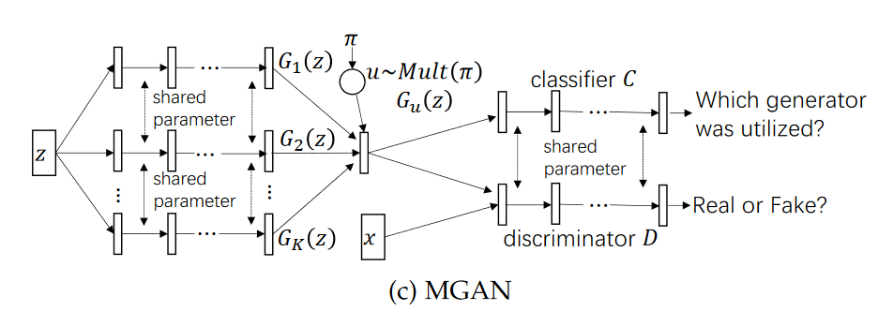
网络结构
Multi-generator learning.

Slide 28
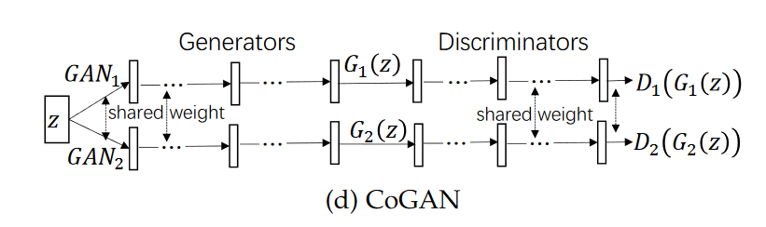
网络结构
Multi-GAN learning.

Slide 29
3
GAN的评估指标

Slide 30

评估指标
Inception Score
$$IS\left(G\right)=exp\left(𝔼_{x\sim p_{g}}D_{KL}\left(p\left(y | x\right)\left\|p\left(y\right)\right.\right)\right)$$
考虑真实样本与生成样本之间的分布差异
Mode Score
$$MS\left(G\right)=exp\left(𝔼_{x\sim p_{g}}D_{KL}\left(p\left(y | x\right)\left\|p\left(y\right)\right.\right)−D_{KL}\left(p^{∗}\left(y\right)\left\|p\left(y\right)\right.\right)\right)$$
Fréchet Inception Distance
$$FID\left(p_{data},p_{g}\right)=\left\|μ_{r}−μ_{g}\right\|+tr\left(C_{r}+C_{g}−2{\left(C_{r}C_{g}\right)}^{1/2}\right)$$

Slide 31


评估指标
Inception Score
$$IS\left(G\right)=exp\left(𝔼_{x\sim p_{g}}D_{KL}\left(p\left(y | x\right)\left\|p\left(y\right)\right.\right)\right)$$
Mode Score
$$MS\left(G\right)=exp\left(𝔼_{x\sim p_{g}}D_{KL}\left(p\left(y | x\right)\left\|p\left(y\right)\right.\right)−D_{KL}\left(p^{∗}\left(y\right)\left\|p\left(y\right)\right.\right)\right)$$
Fréchet Inception Distance
$$FID\left(p_{data},p_{g}\right)=\left\|μ_{r}−μ_{g}\right\|+tr\left(C_{r}+C_{g}−2{\left(C_{r}C_{g}\right)}^{1/2}\right)$$
更好地处理过拟合问题
Kernel Inception Distance
$$KID\left(p_{data},p_{g}\right)=MMD{\left(f_{real},f_{fake}\right)}^{2}$$
$$k\left(x,y\right)={\left(γ∗x^{T}y+coef\right)}^{degree}$$

Slide 32
4
GAN的应用

Slide 33
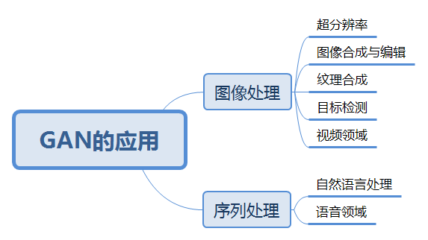
GAN的应用

Slide 34
2020
汇报结束 谢谢聆听

